Slide 1
15. Tilannetekijöitä
OIVALLUS
1

Slide 2

Ryhmäytyminen
Millaisiin ryhmäytymisharjoituksiin (eli “tutustumisleikkeihin”) olet osallistunut esim. rippi- tai Prometheus-leirillä tai harrastusryhmässä?
Mitä näillä harjoituksilla tavoiteltiin?
Millaiset tekijät harjoituksissa auttoivat tämän tavoitteen saavuttamisessa, mitkä eivät?

Slide 3
Ryhmässä toimitaan toisin kuin yksin
Ryhmissä on omat norminsa; ne voivat olla julkilausuttuja normeja (esim. lait ja säännöt) tai piilonormeja.
Normit ylläpitävät ryhmän kiinteyttä eli koheesiota.
Normien rikkomisesta seuraa usein sanktioita.

Slide 4
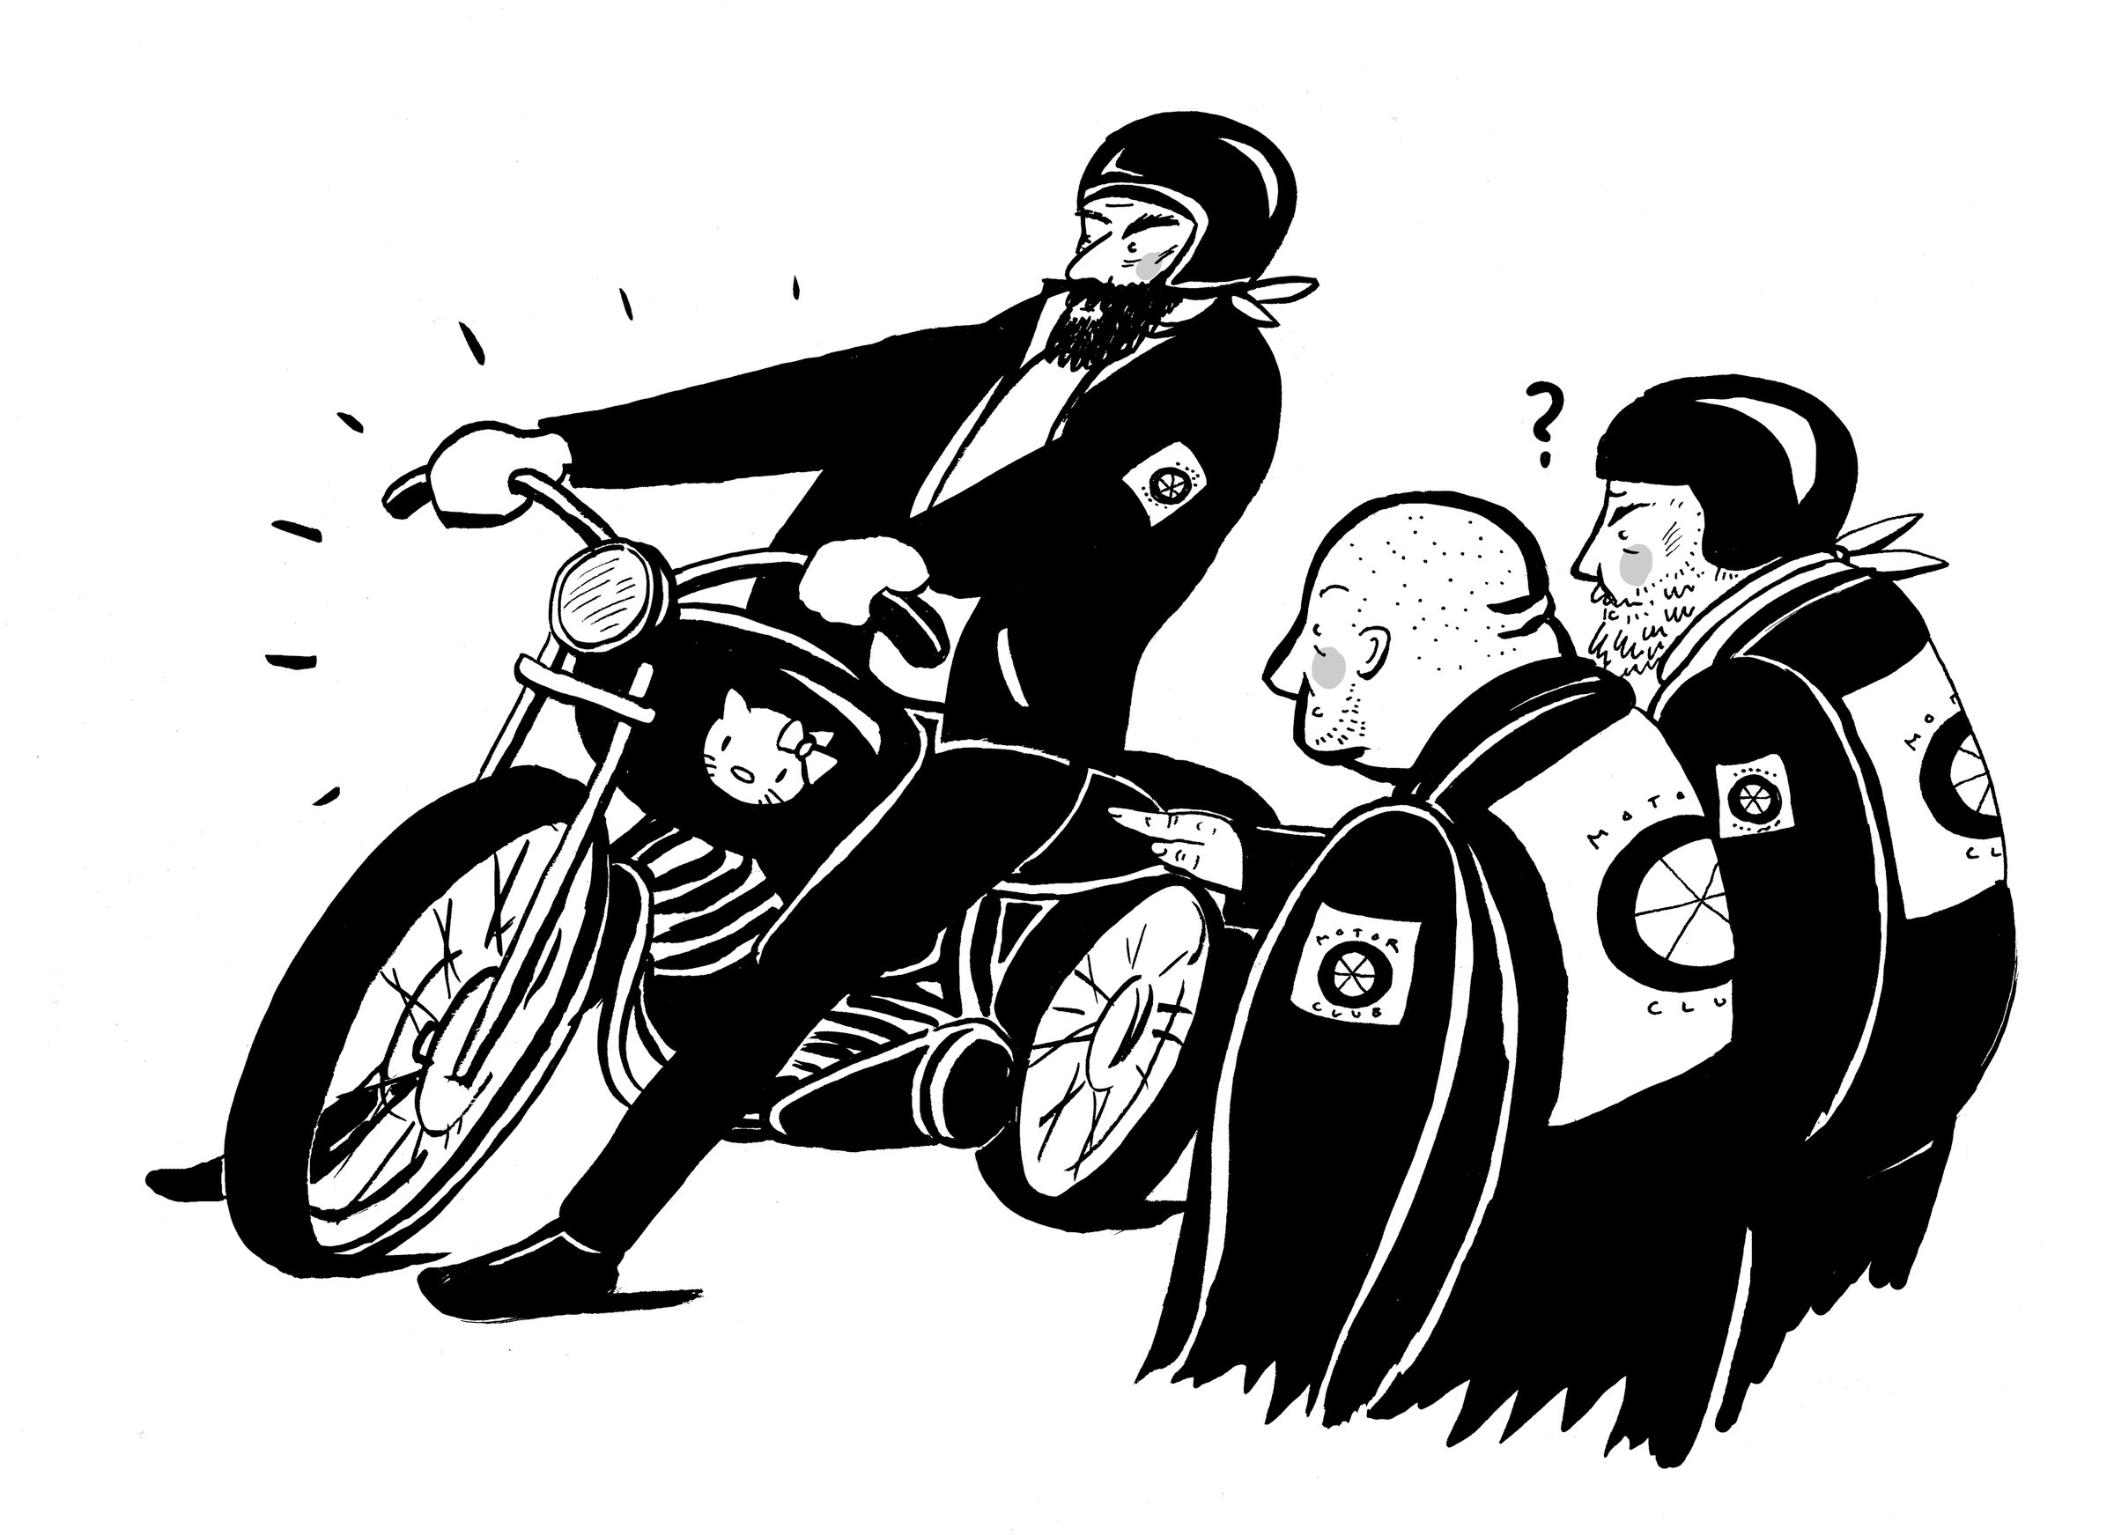
Mitä sanktioita voi seurata ryhmän normien rikkomisesta?

Slide 5
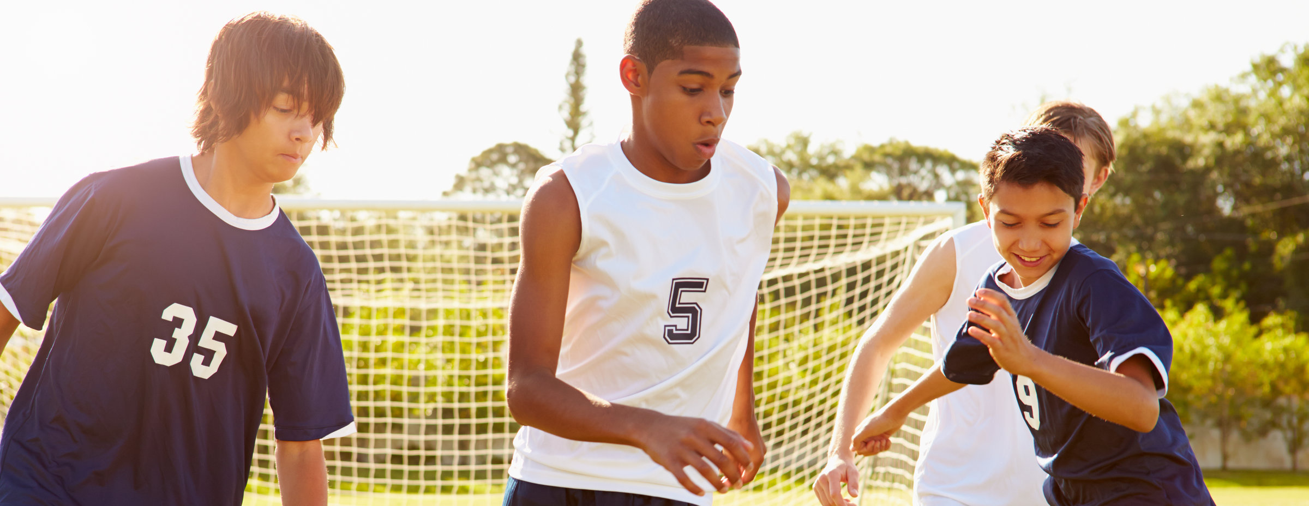
Ryhmällä on tehtävä- ja tunnetavoite

Slide 6

Rooli
Rooli on yksilöön kohdistuva käyttäytymisodotus.
Rooliristiriita voi olla roolin sisäinen tai roolien välinen.

Slide 7
Sisäryhmä ja ulkoryhmä
Ryhmää, johon itse kuulutaan, kutsutaan sisäryhmäksi.
Muiden ajatellaan kuuluvan ulkoryhmään.
Ihminen suosii yleensä sisäryhmää.
Stereotypia tarkoittaa yleistystä henkilöistä, jotka kuuluvat johonkin ihmisryhmään.

Slide 8
Esimerkkejä stereotypioista
Etsi Googlen kuvahaulla kuvia hakusanoilla “suomalainen mies/nainen”, “ruotsalainen mies/nainen” ja “italialainen mies/nainen”. Mitä eri kulttuureihin liittyviä stereotypioita huomaat?
Vaihda hakukieli ruotsiin tai englantiin ja vertaa hakutuloksia edellisiin. Löydätkö eroja?
Voit etsiä myös kuvia eri ammattien edustajista (esim. lääkäri tai lähihoitaja). Huomaatko niistä jonkinlaisia stereotypioita?
Miettikää, mitä muita hakusanoja voisitte kokeilla. Tulokset käydään yhteisesti läpi.

Slide 9
Stereotypioiden vaikutus
Tutustukaa uutiseen #työnimi-kampanjasta ja katsokaa video.
Mitä ajatuksia tämä herättää?

Slide 10
Vuorovaikutus vaatii sosiaalisen tiedon käsittelyä
Sosiaalinen kognitio tarkoittaa tietoa, joka liittyy muiden ihmisten muodostaman ympäristön käsittelyyn, kuten skriptit ja attribuutiot.
Skriptit ovat toiminnan käsikirjoituksia, tapahtumaketjuja. Niihin sisältyy skeemoja eli sisäisiä malleja. Skriptejä ovat esimerkiksi ruokalassa jonottaminen tai koetilanteessa käyttäytyminen.

Slide 11
Attribuutio
Attribuutiot ovat käyttäytymisen syitä koskevia selityksiä.
Oman edun attribuutiovääristymä: taipumus selittää omia onnistumisia sisäisillä, pysyvillä tekijöillä ja epäonnistumisia ulkoisilla, väliaikaisilla tekijöillä.
Attribuution peruserhe: taipumus selittää muiden epäonnistumisia sisäisten, pysyvien tekijöiden perusteella kontekstin sijaan.

Slide 12
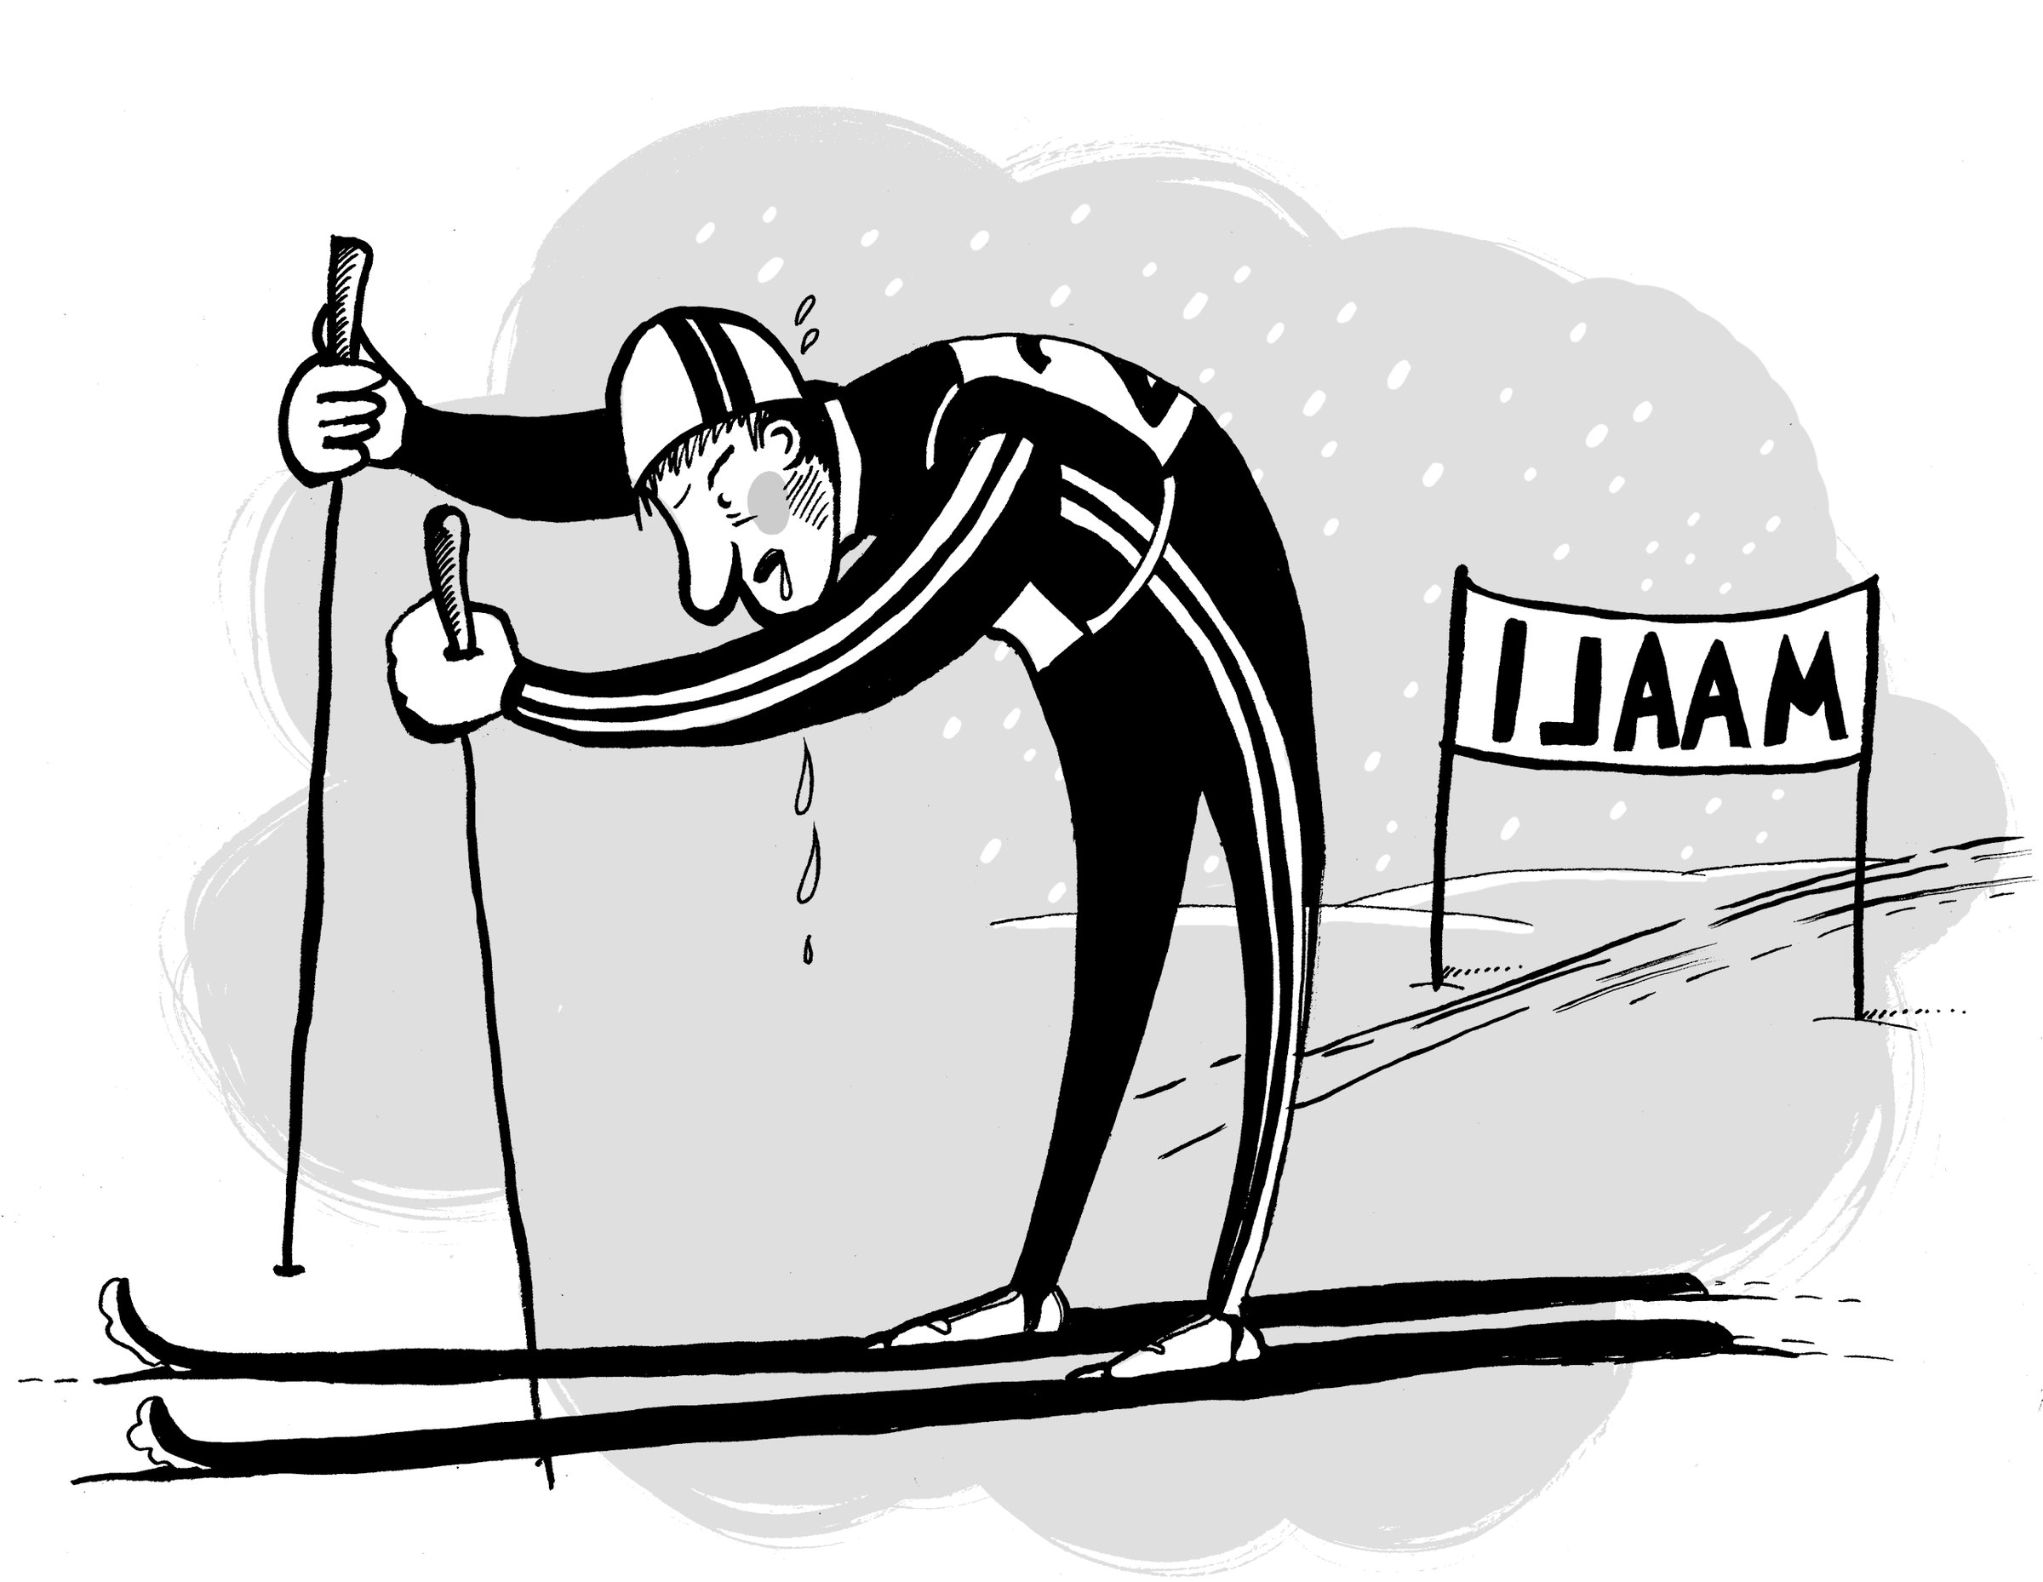
Attribuutio
Millaisia attribuutioita tässä tilanteessa voisi käyttää?

Slide 13
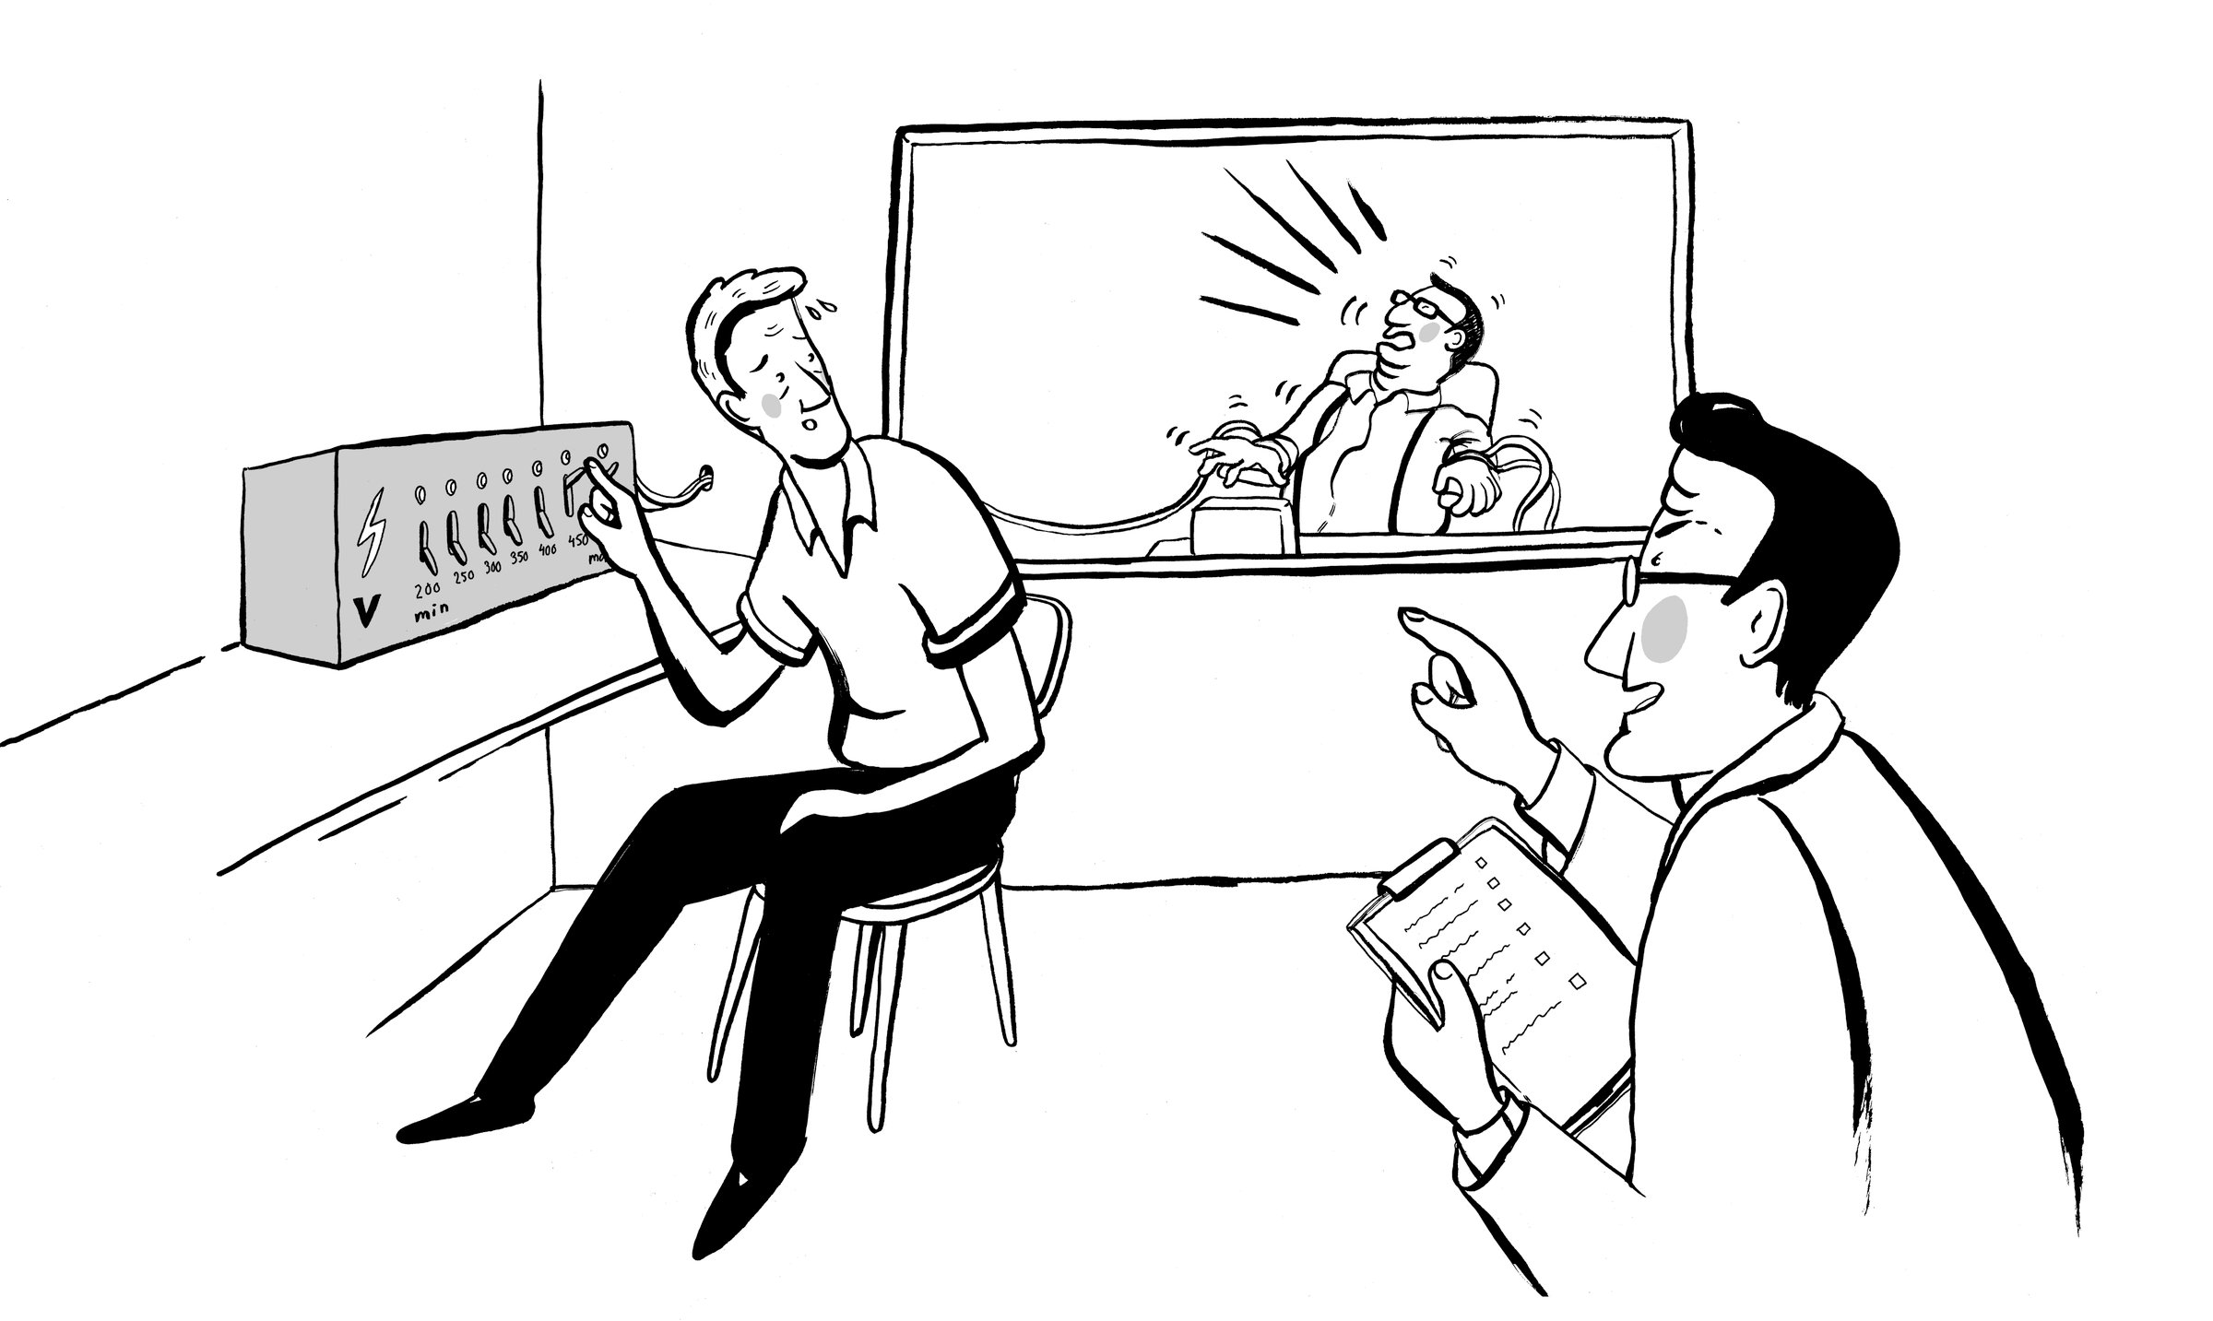
Esimerkki tilannetekijöiden vaikutuksesta: Milgramin sähköshokkikoe

Slide 14
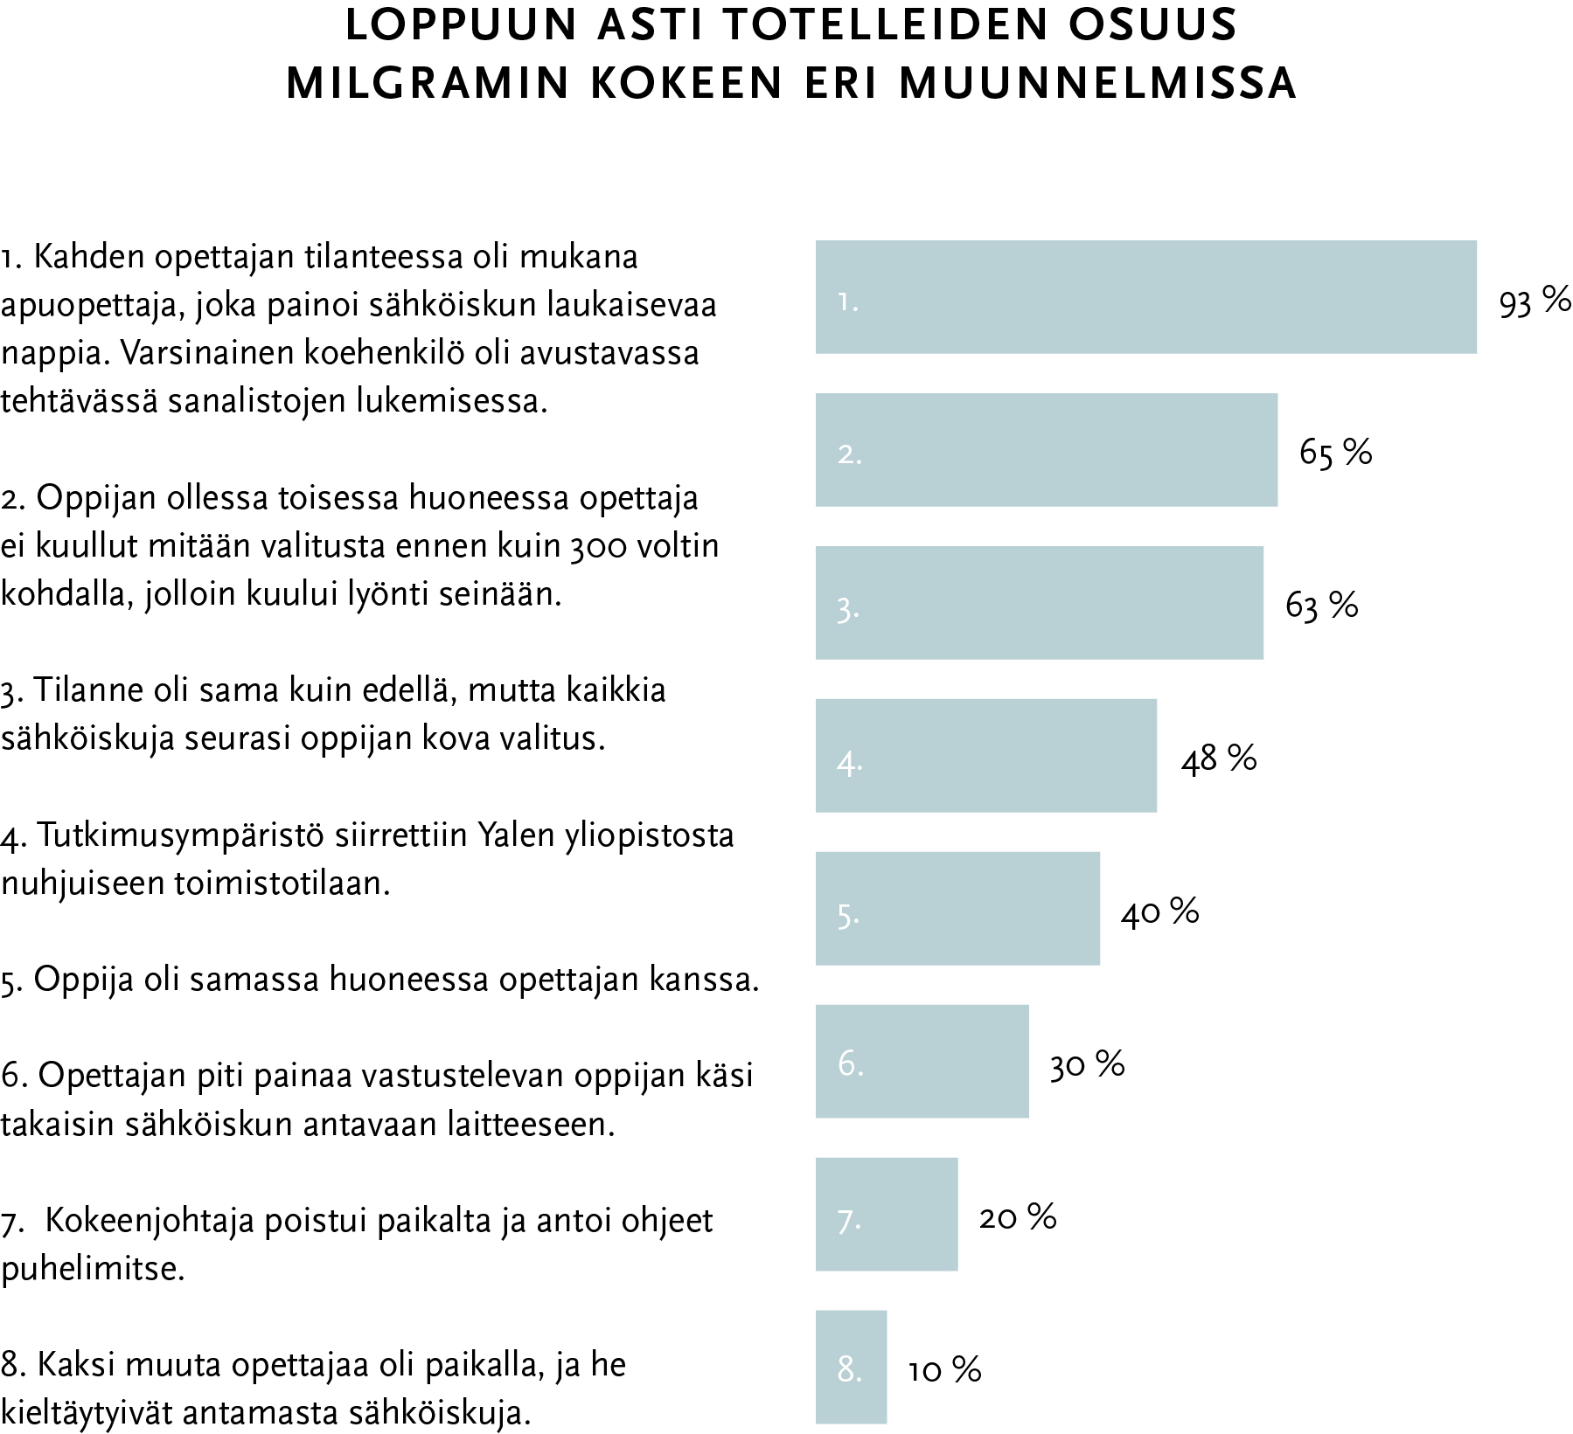
Milgramin sähköshokkikoe
Analysoikaa Milgramin kokeen eri muunnelmien tuloksia.

Slide 15
Palauta mieleen
Miksi ryhmään muodostuu normeja?
Miten ryhmän uusi jäsen tietää rikkoneensa piilonormia?
Miksi ryhmässä tarvitaan rooleja?
Miten ulkoryhmän ja sisäryhmän jäseniin suhtaudutaan eri tavoin?
Selitä ja havainnollista kaksi ihmisille tyypillistä attribuutiotyyliä.

